Slide 1

Education.
学徒制
学习总结
支晓雯 陈可盈

Slide 2

目录.
01.施工图绘制
02.庭院设计
03.效果图展示
04.实习心得

Slide 3
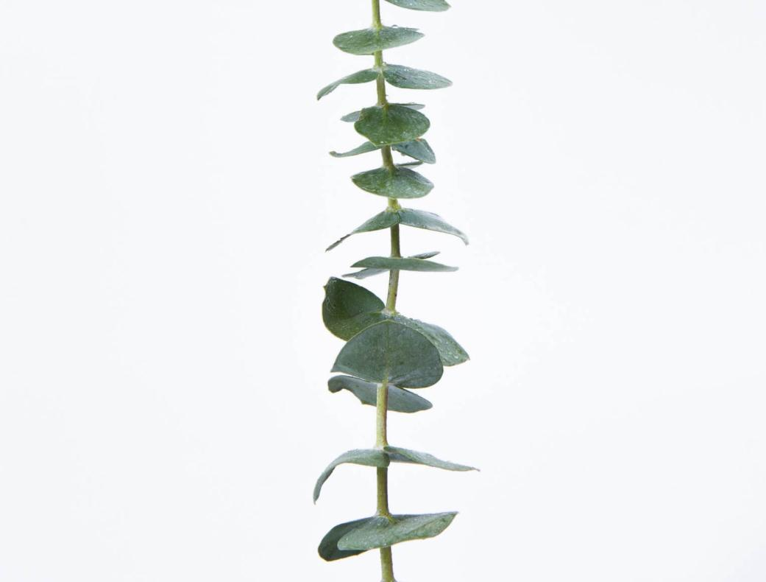
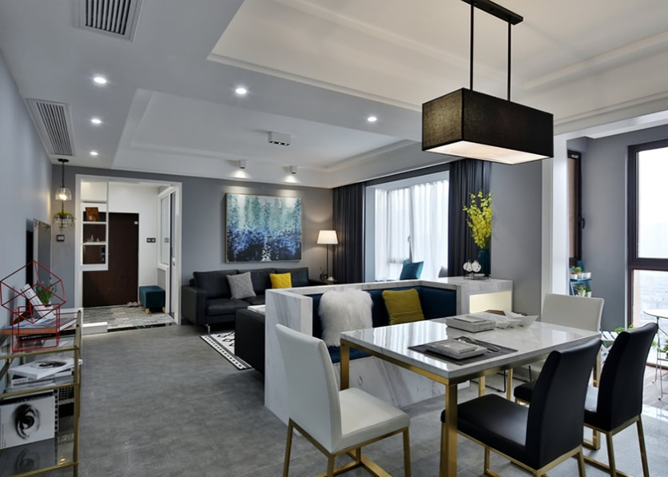
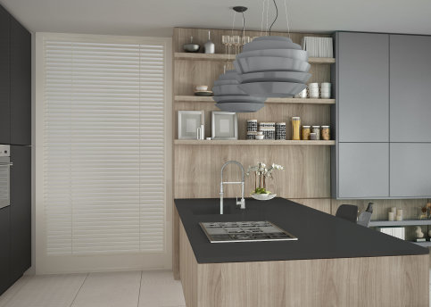
01.施工图绘制

Slide 4
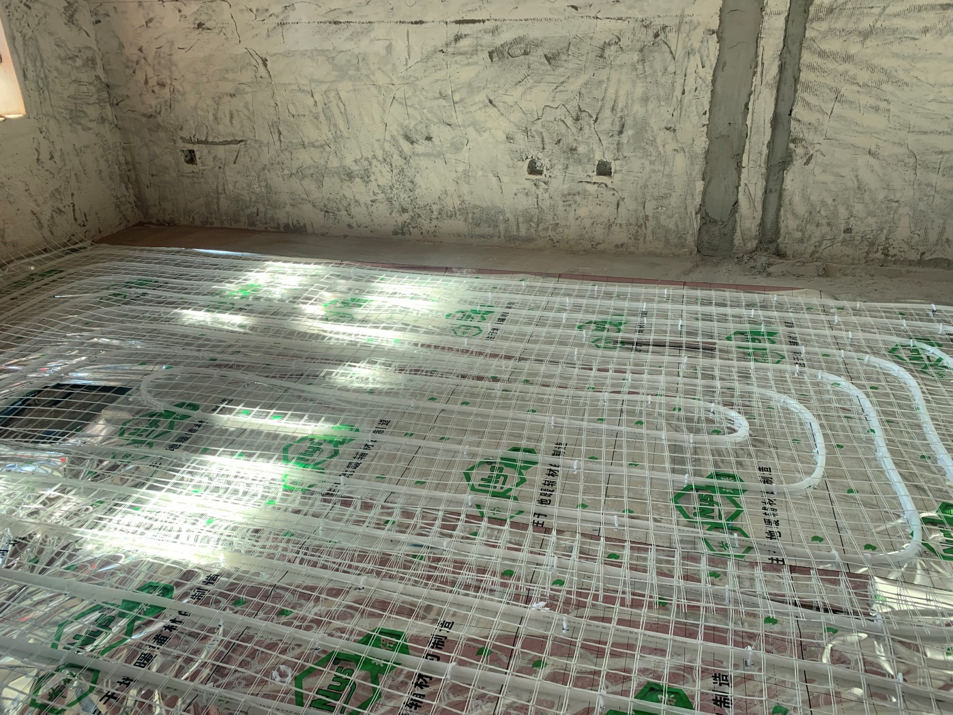
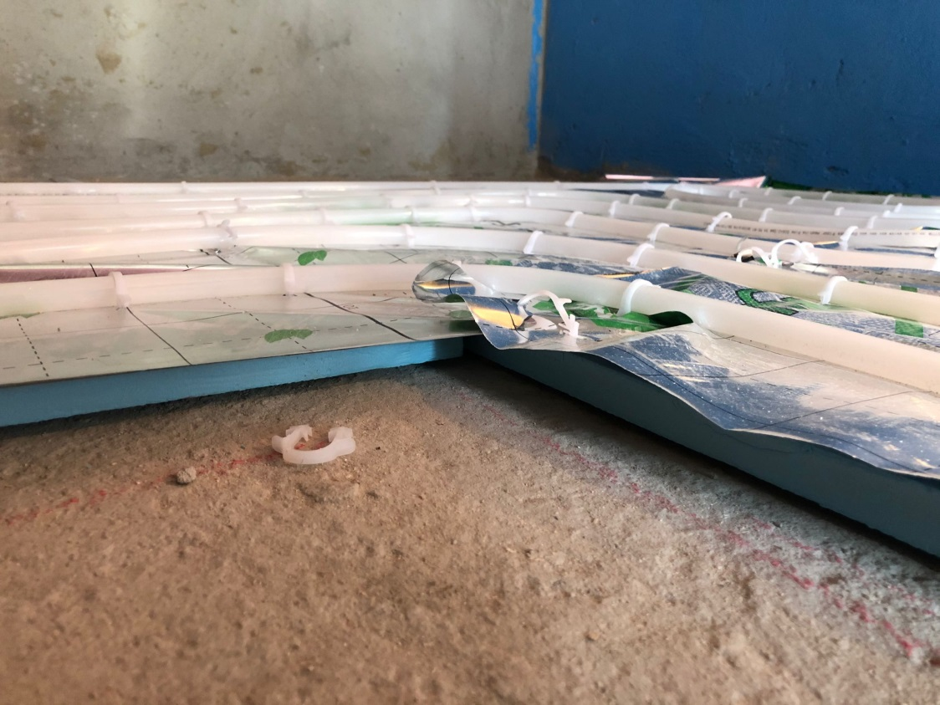
1.施工图绘制

Slide 5
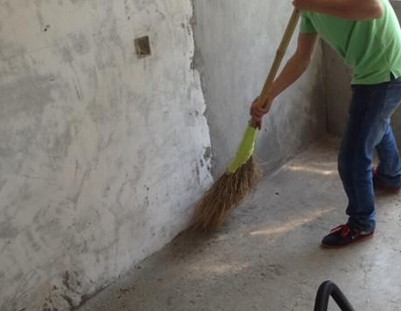
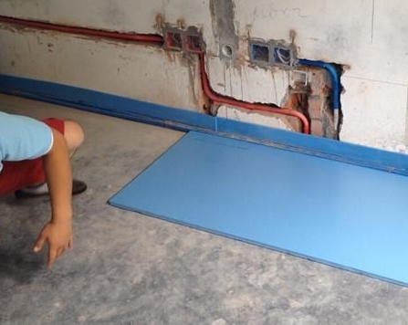
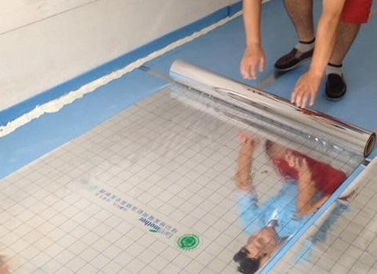
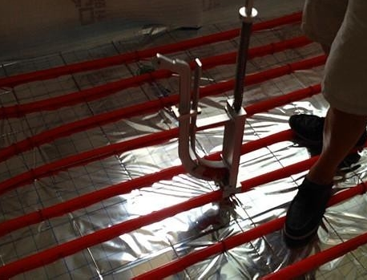
地暖铺设-步骤
挤塑板的铺设应采用整张板材铺设四周，切割板材铺设中间的原则。强度高，抗压强，而且吸水率低，使用寿命长，保温性能好。
清扫地面
反射膜的铺设要平整，尽量减少褶皱
卡钉的材质需要满足高强度和良好蠕变性能的基本要求。借助卡钉枪施工的卡钉强度要求更高，可承受机械安装。

Slide 6
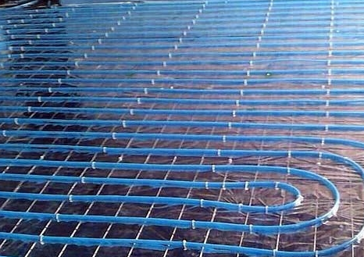
地暖铺设-步骤
直线距离卡钉可以每隔40-50CM卡一次，转弯处确保弯曲半径要求应该使用5个卡丁固定。

Slide 7
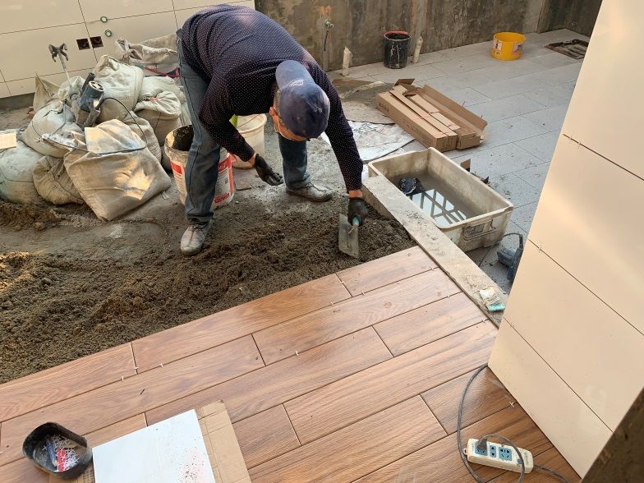
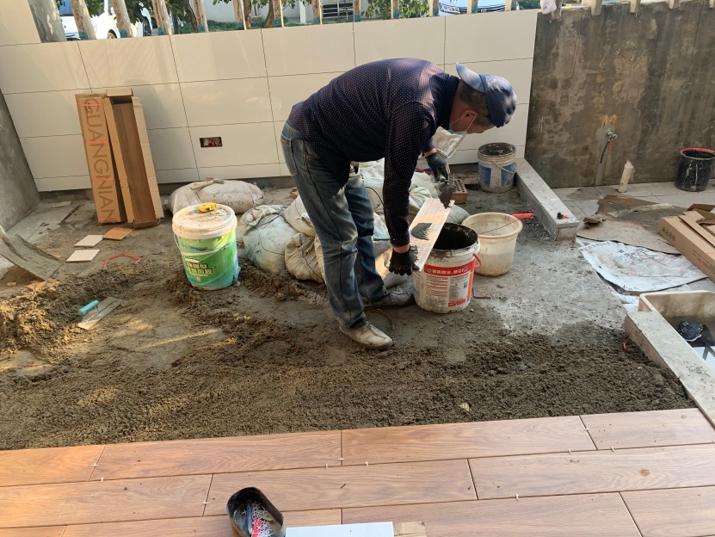
铺贴瓷砖
用泥沙堆出一定的高度
在瓷砖上铺水泥

Slide 8
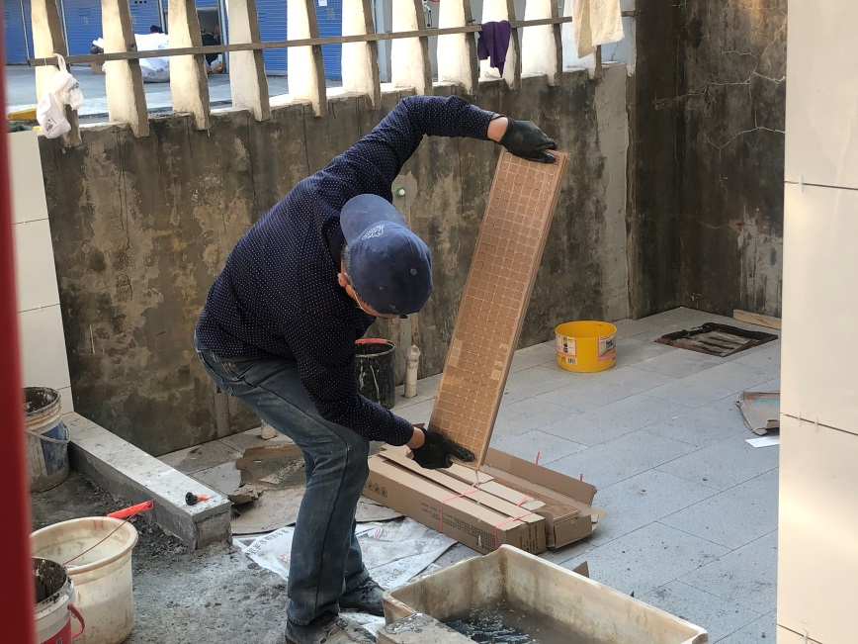
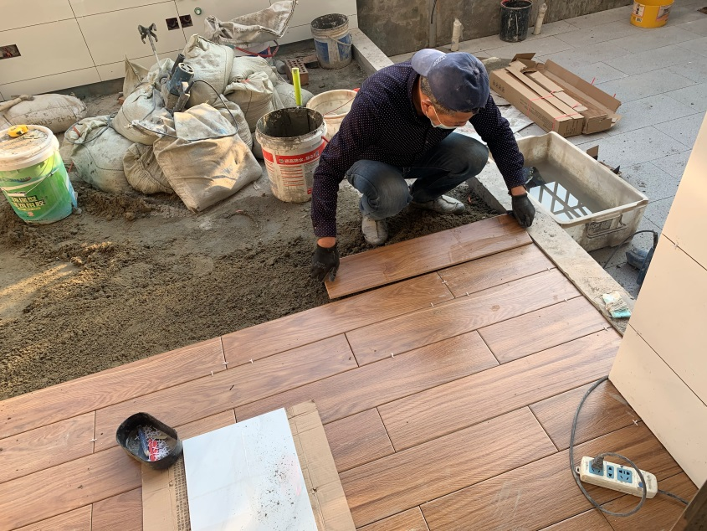
铺贴瓷砖
把瓷砖泡水
把瓷砖放上去

Slide 9
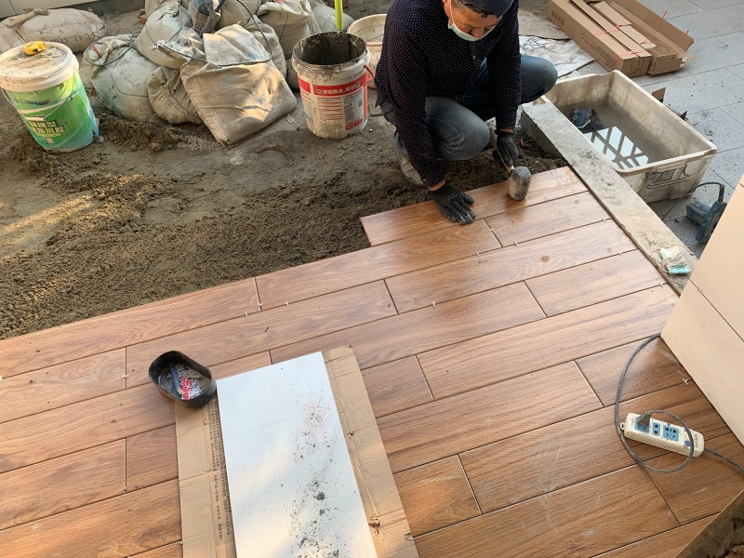
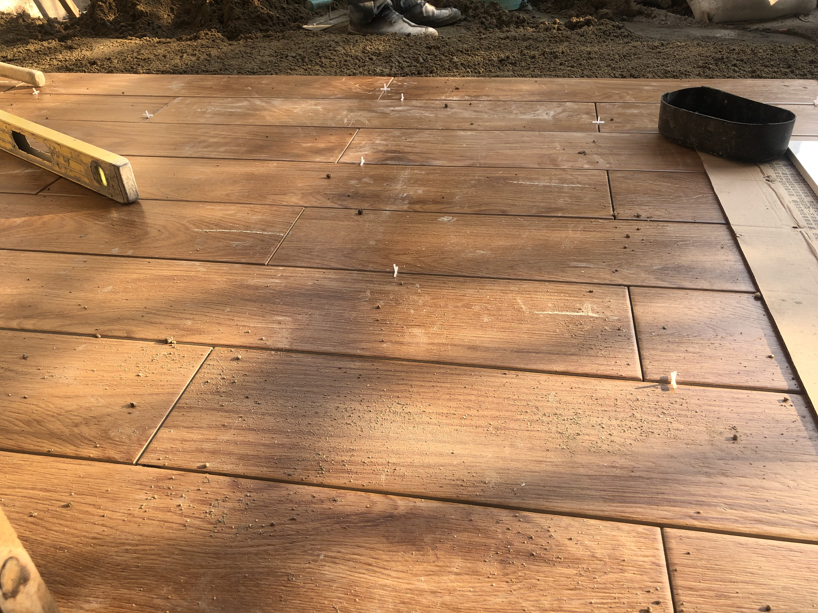
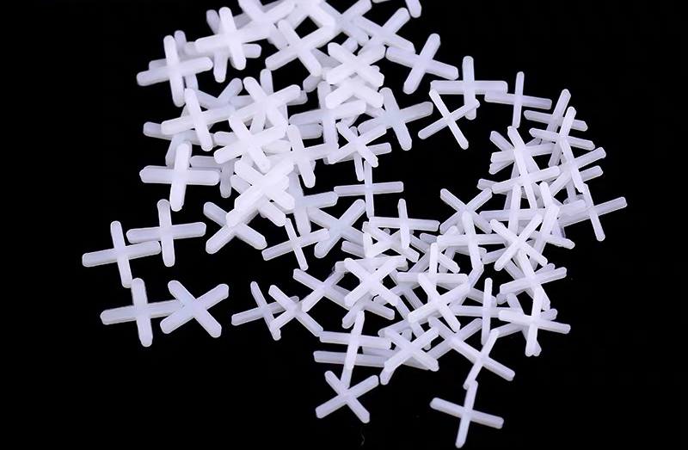
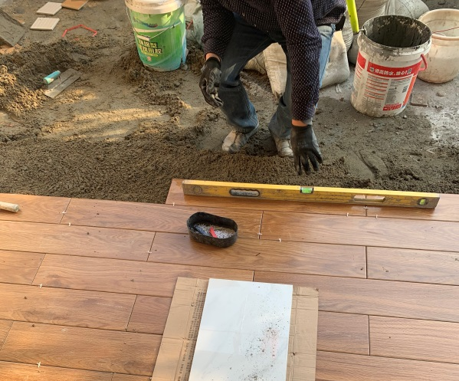
铺贴瓷砖
用锤子轻敲，保证地砖，水泥，沙土之间贴合
放水平尺，检查是否铺贴水平
铺上去的地砖用十字卡，卡住。这样能让缝更加均匀，方便后期填缝

Slide 10
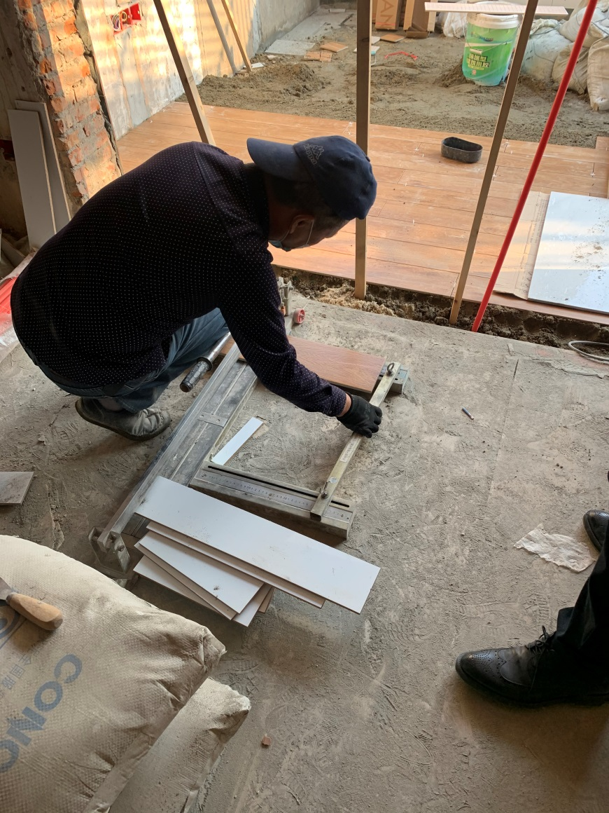
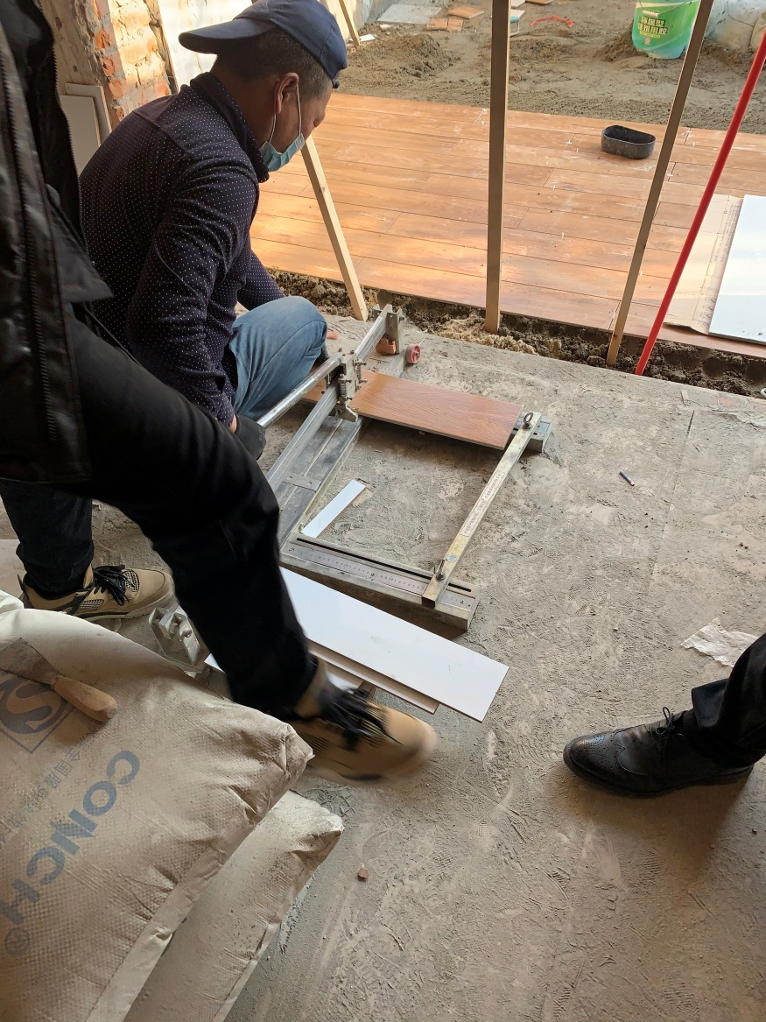
铺贴瓷砖-锯瓷砖

Slide 11

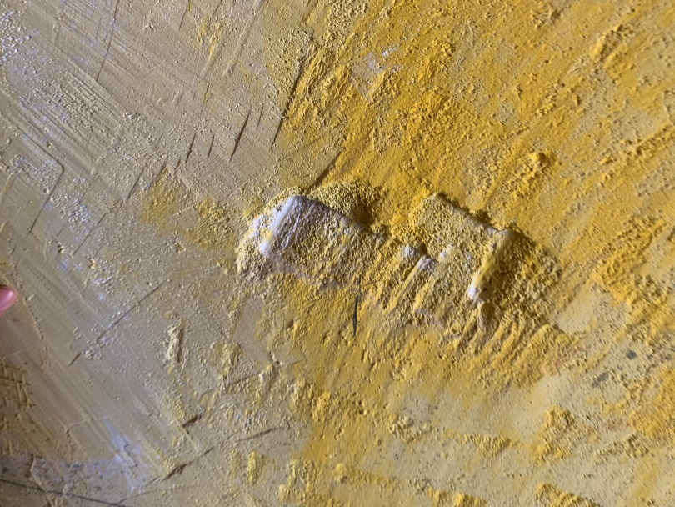
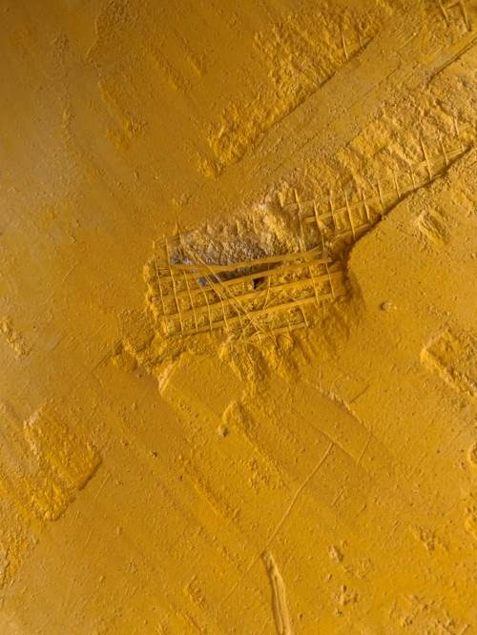
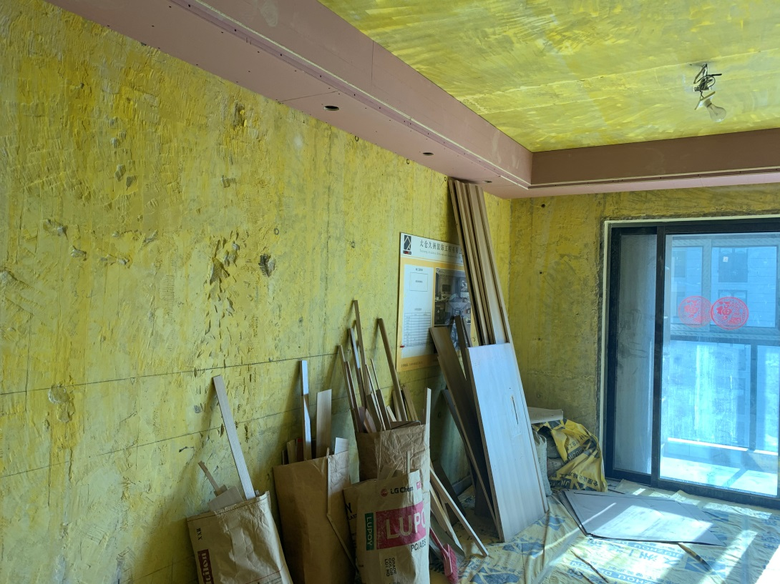
墙体
装修时，墙面首先刷的是界面剂，也称作墙固。界面剂是一种胶粘剂。具有超强的粘接力，优良的耐水性、耐老化性。提高抹灰砂浆对基层的粘结强度，它的颜色有白色、黄色、蓝色等。可以大大增强新旧混凝土之间、混凝土与腻子层之间的粘结力。

Slide 12
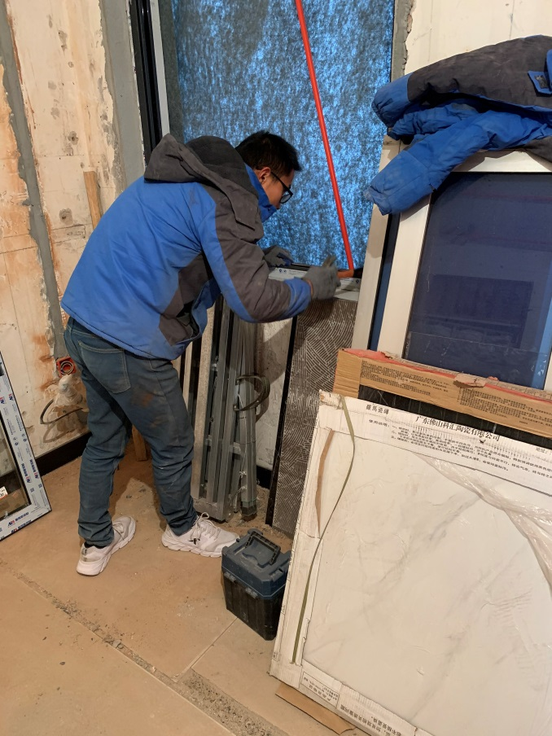
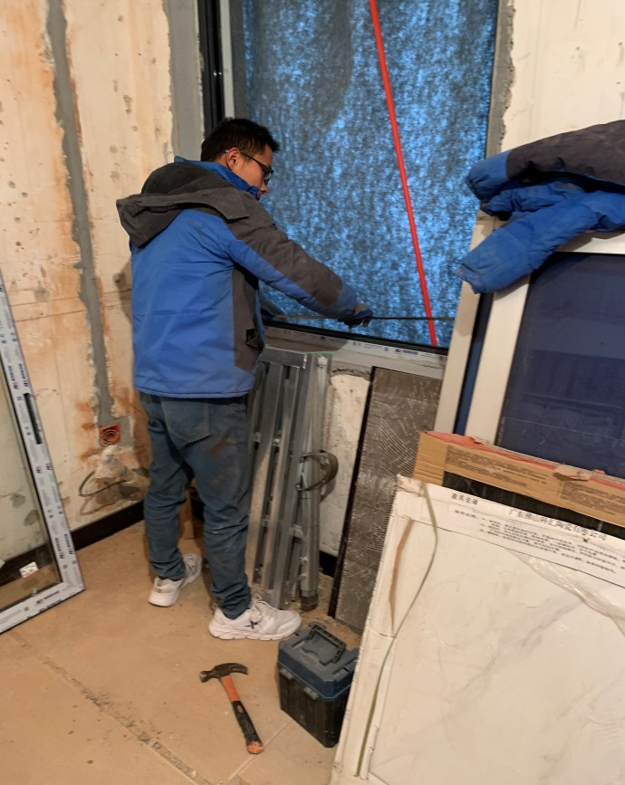
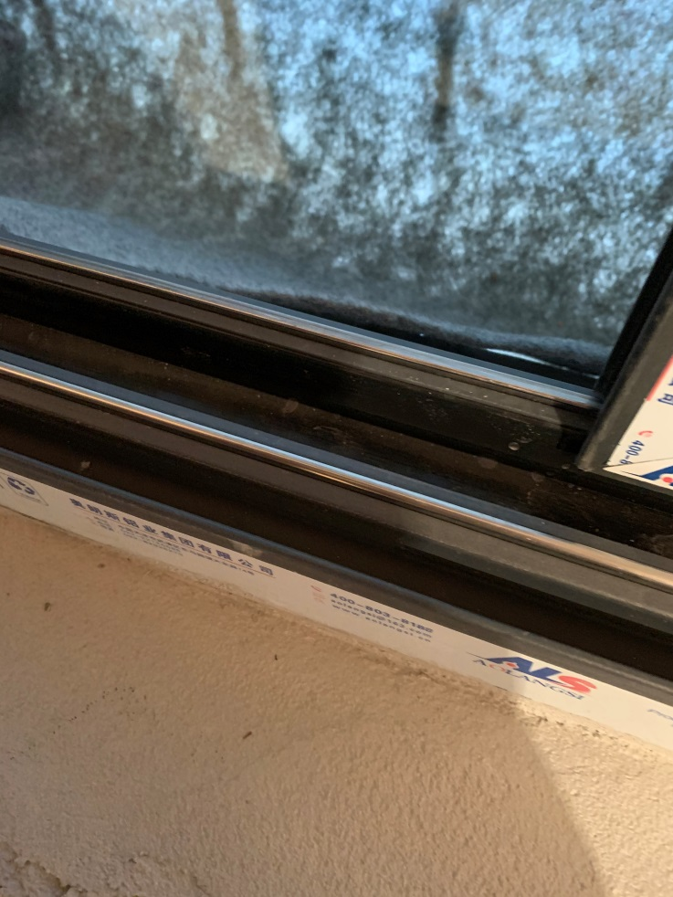
安装门窗
敲一敲
固定牢固
安装窗户滑轨

Slide 13
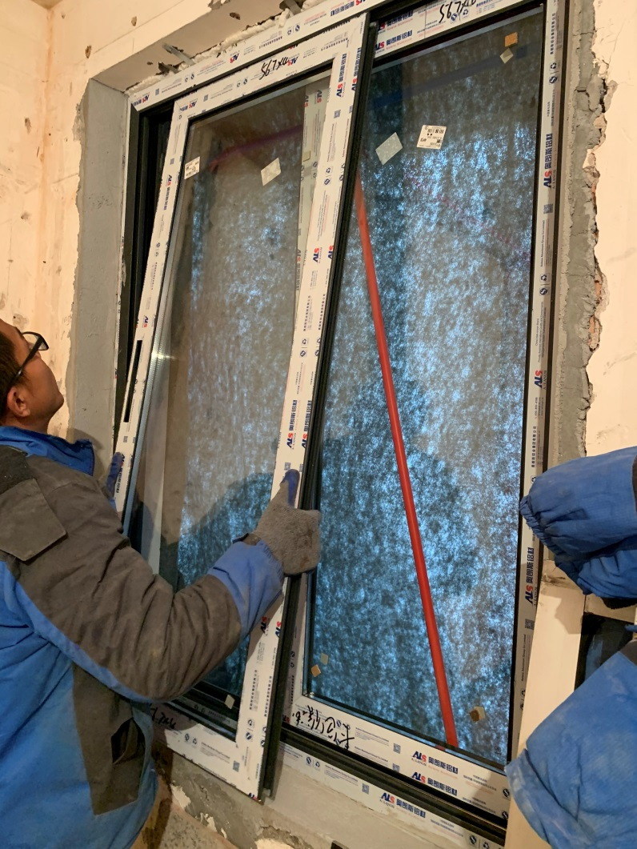
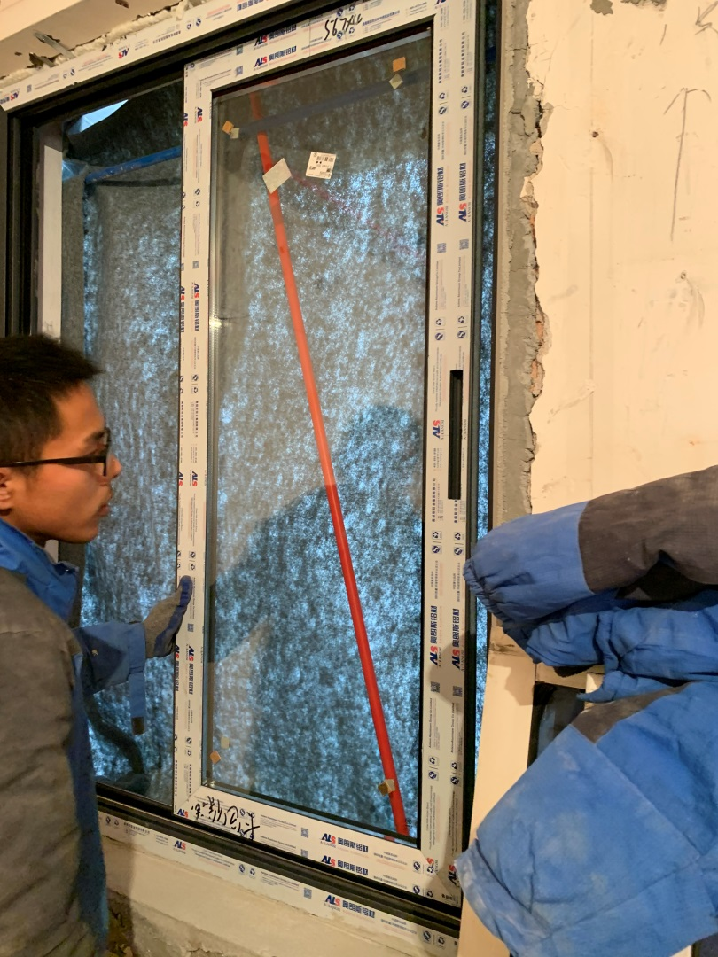
安装门窗
滑动一下，检查是否有问题

Slide 14
education
Education.
Part 02
庭院设计

Slide 15
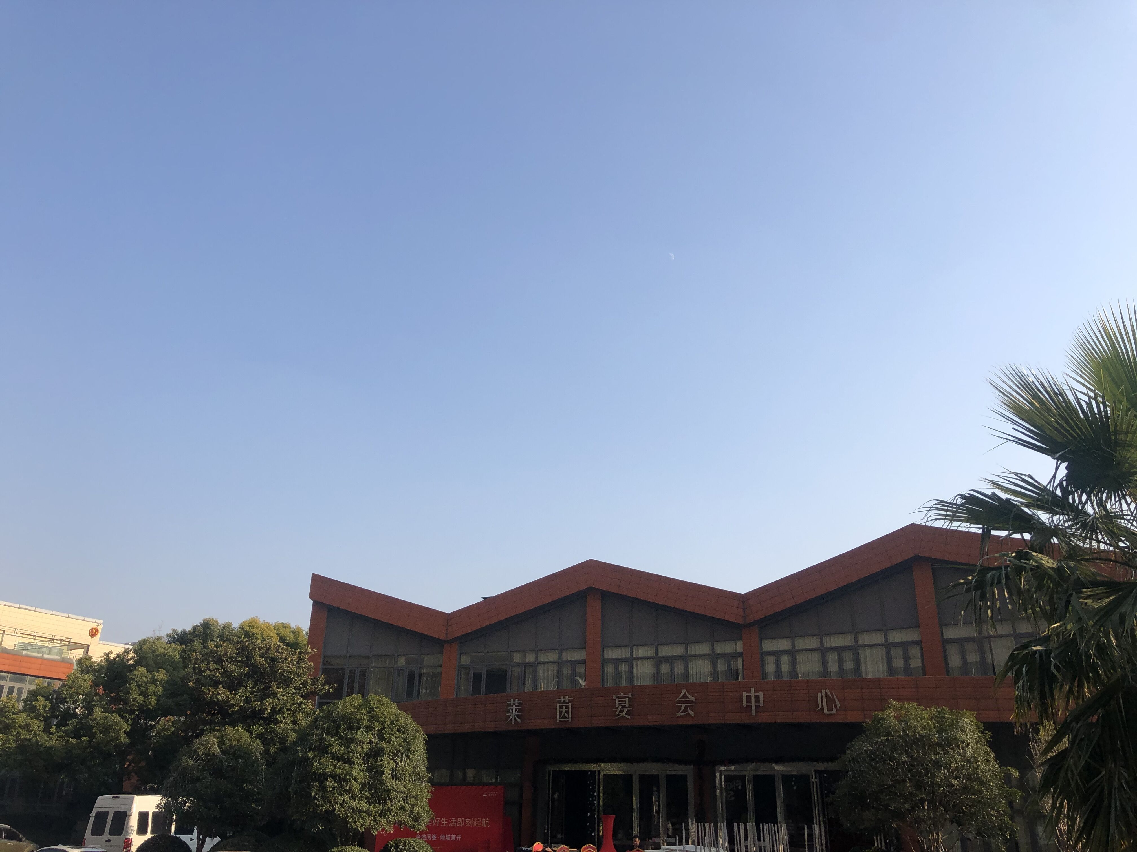
education
项目简介
本案位于莱茵广场，一间70平米的办公室设计，业主要求要在尽可能少隔墙的情况下，设计出logo墙，老板办公室，员工办公室(4人左右）和一间会议室，要求一定要有一间茶室便于接待客人或休闲看风景。

Slide 16
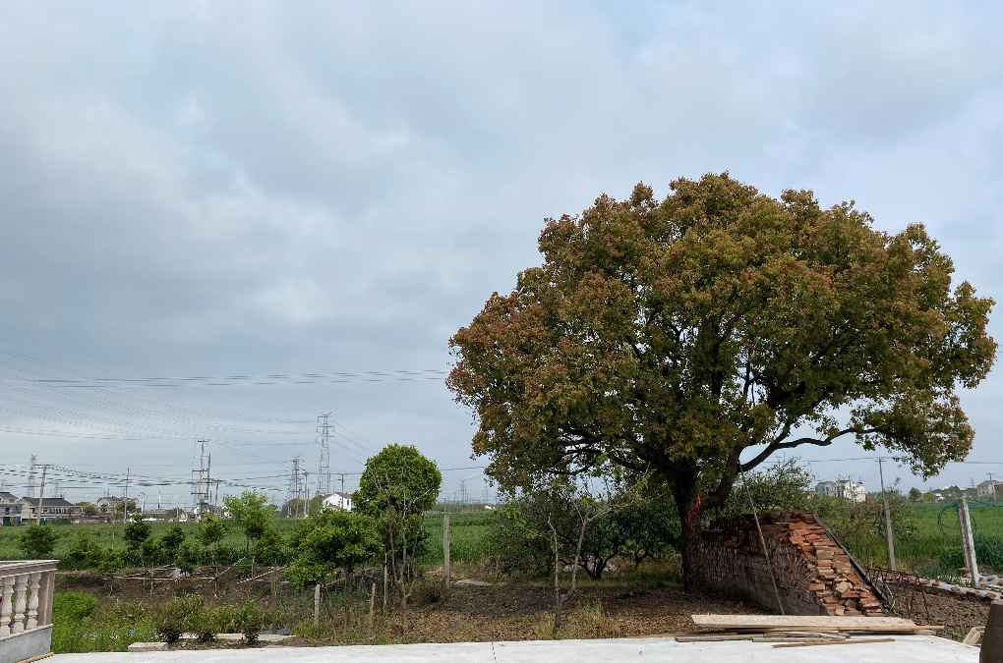
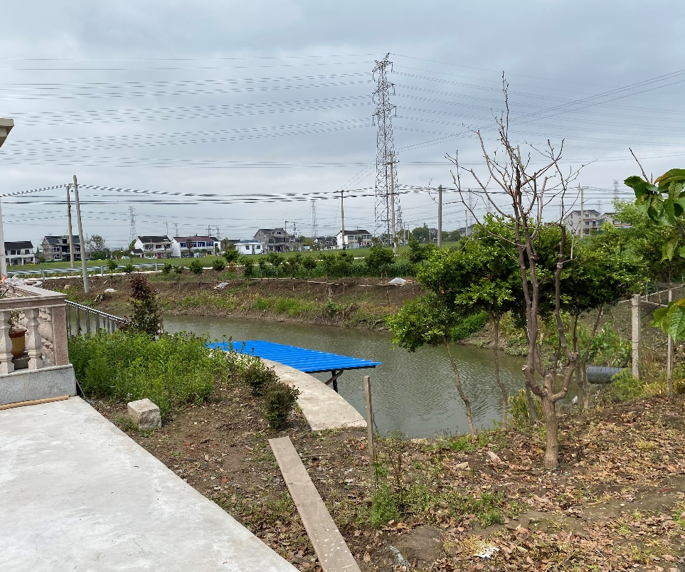

测量尺寸

Slide 17
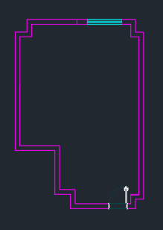
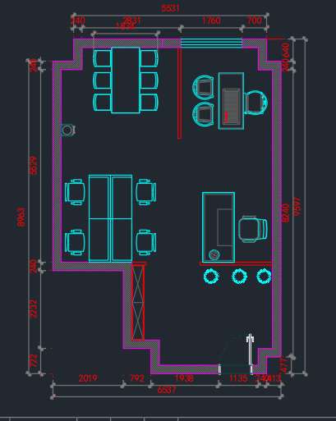
原始平面图
会议区
会客区
办公区
老板区
Logo墙

Slide 18

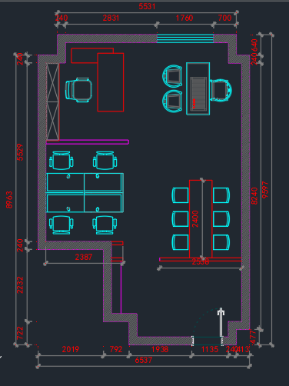
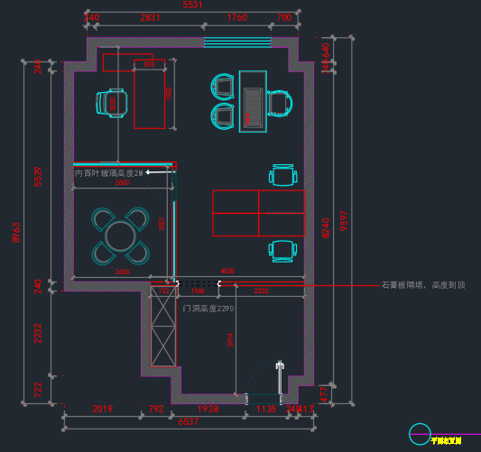
平面布置图

Slide 19
education
Education.
Part 03
效果图展示

Slide 20

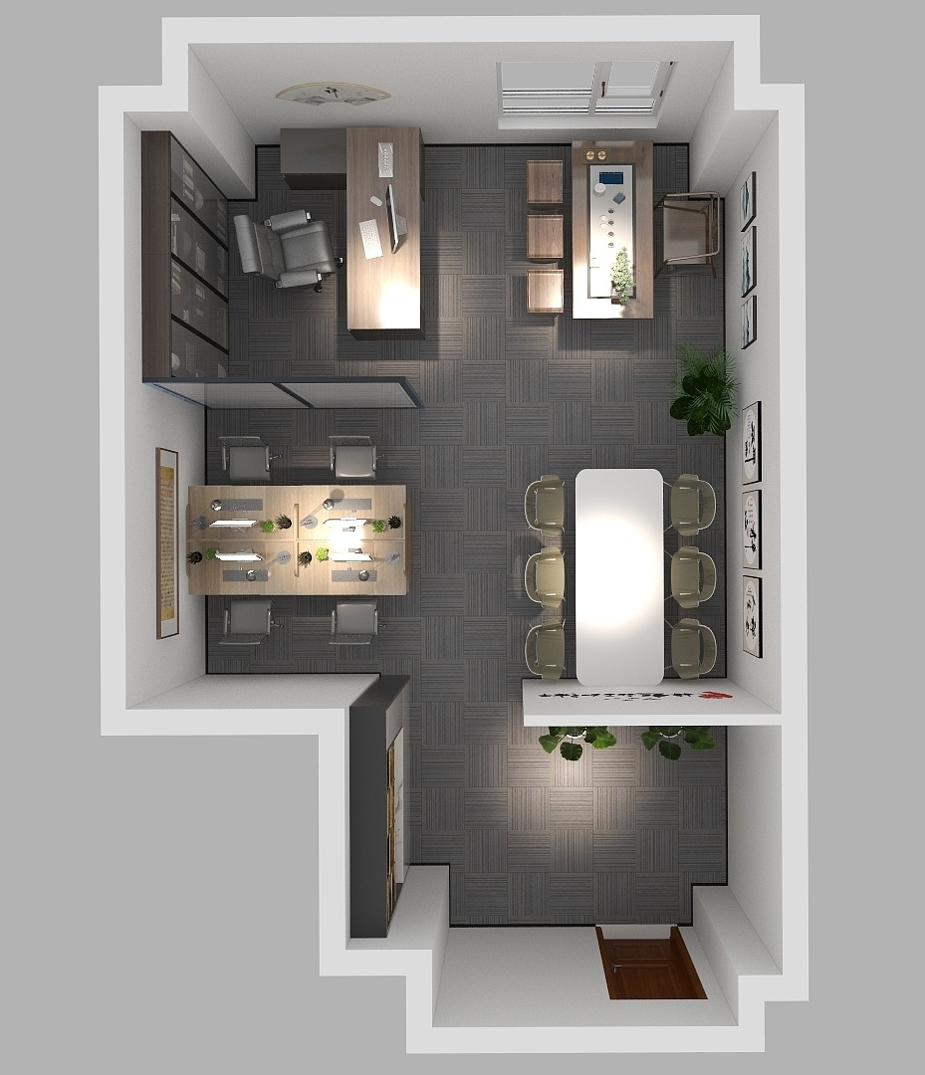
俯视图效果

Slide 21
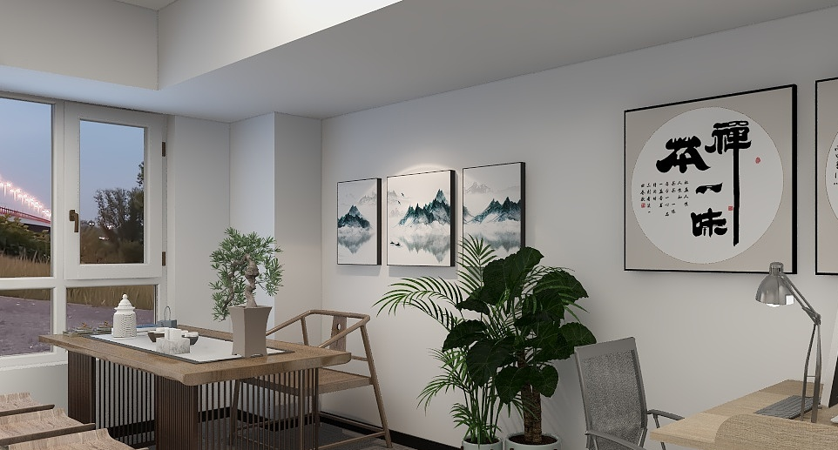
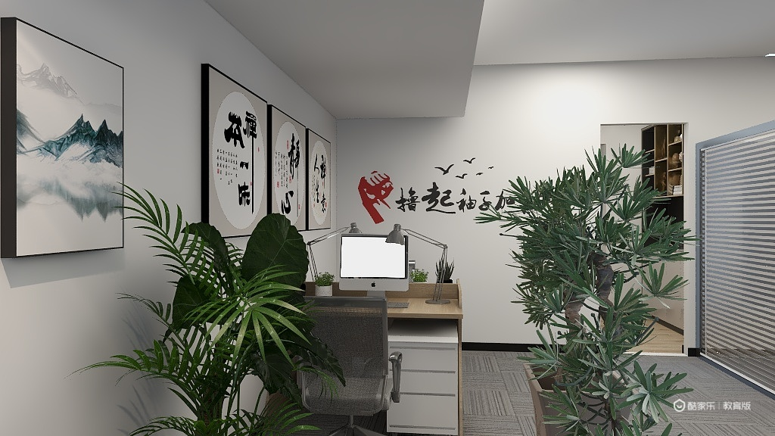
效果图

Slide 22
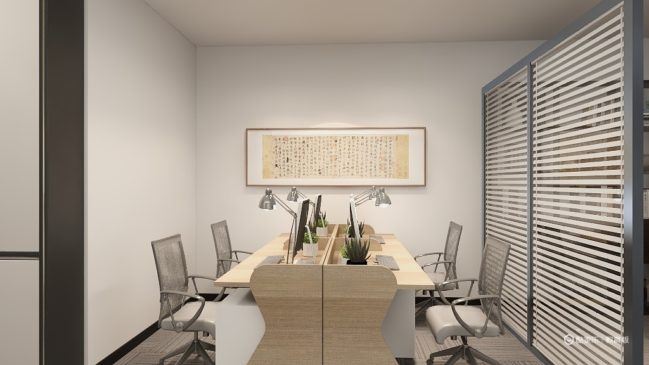
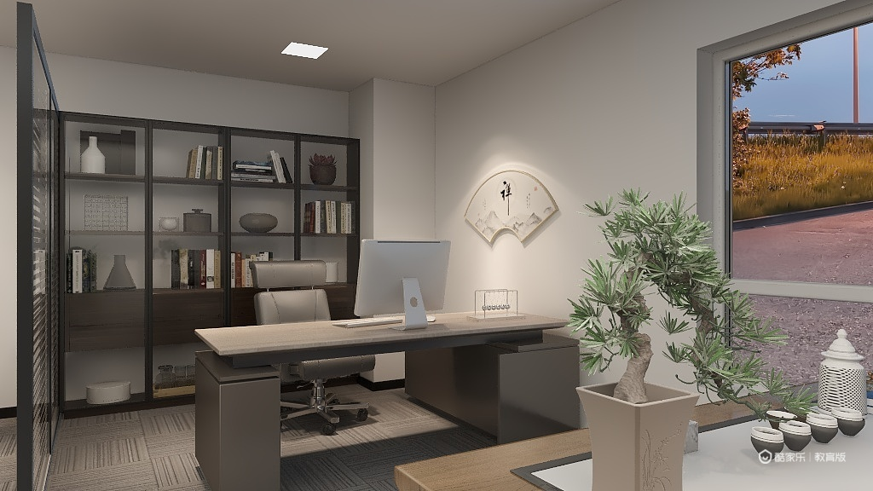
效果图

Slide 23
education
Education.
Part 04
实习心得和体会

Slide 24
心得，体会
打破
固有思维
通过这次实习让我深切的感受到了无论是学生还是一个实习生，我们无时无刻的都在接收来自书本，实践或是他人给我们带来的新知识。大家都在进行自我完善和学习。让我了解到设计不仅仅是谋生，更是一种对生活的态度。设计也要有自己的风格和态度，不能一味的迎合业主的想法，改变我们的设计。在他们的思维中适当的灌输我们的意见和设计，适当拒绝他们无法实现的要求，让双发达成平衡，是即基本又重要的条件。
翻阅
优秀设计
不懂就问

Slide 25
Education.
GREEN
感谢你的
聆听！
Thank you for listening -

